Slide 1
人 工 智 能 数 学 基 础

Slide 2
第12章 假设检验
12.1 假设检验的基本概念
12.2 Z 检验
12.3 t 检验
12.4 卡方检验
12.5 假设检验中的两类错误
12.6 综合实例1——体检数据中的假设检验问题
12.7 综合实例2——种族对求职是否有影响
12.8 高手点拨
12.9 习题

Slide 3
12.1 假设检验的基本概念
假设一箱中有红白两种颜色的球共100 个， 甲说这里有98 个白球， 2 个红球。乙从箱中任取一个， 发现是红球， 问甲的说法是否正确？
先作假设H₀：承认箱中有98 个白球，H₁：不承认箱中有98 个白球。如果假设H₀ 正确，则从箱中任取一个球是红球的概率只有0.02，是小概率事件。通常认为在一次随机试验中，小概率事件不易发生。现在乙从箱中任取一个，发现是红球，“小概率事件”竟在一次试验中发生了，故有理由认为假设H₀不成立，即甲的说法不正确。

Slide 4
如果甲说这里有50 个白球，50 个红球。则作假设H₀ ：承认箱中有50 个白球，50 个红球。若乙从箱中任取一个球是红球，但这时任取一球是红球的概率是0.5，是大概率事件，极有可能发生，不能由此就拒绝假设H₀ 。
上面所讲的方法是基于“概率反证法”和“小概率原理”提出的假设检验方法，这里称H₀为原假设或零假设，而备选的假设H₁称为备择假设，这是两个对立的假设。对原假设H₀作出拒绝或接受的判断，称为对H₀ 作出显著性检验。原假设通常由检验者决定，反映检验者对未知参数的看法。备择假设通常反映了检验者的另一种（对立的）看法。

Slide 5
12.1.1 假设检验的基本思想
1. 小概率原理
概率很小的事件一般在一次试验中不会发生，如果小概率事件在一次试验中竟然发生了，则事属反常，有理由怀疑原假设条件不成立。
2. 概率反证法
概率反证法的思想：首先对总体的参数或分布函数的表达式作出某种假设H₀ ，然后找出一个假设成立条件下出现可能性甚小的小概率事件A，如果在一次试验或抽样的结果中小概率事件发生了，这与小概率原理相违背，表明假设H₀不成立，拒绝H₀ ，接受备择假设H₁ 。若小概率事件A没有发生，表明试验或抽样结果支持这个假设H₀ ，这时称假设H₀ 与实验结果是相容的，或者说，可以接受原假设H₀ 。

Slide 6


【例12.1】已知某炼铁厂的铁水含碳量 ，现改变了工艺条件，又测得10 炉铁水的平均含碳量 ，假设方差无变化，问总体的均值μ 是否有明显改变？

Slide 7
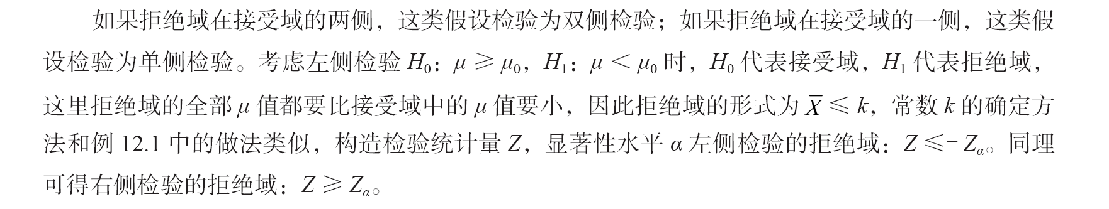
12.1.2 左右侧检验与双侧检验

Slide 8
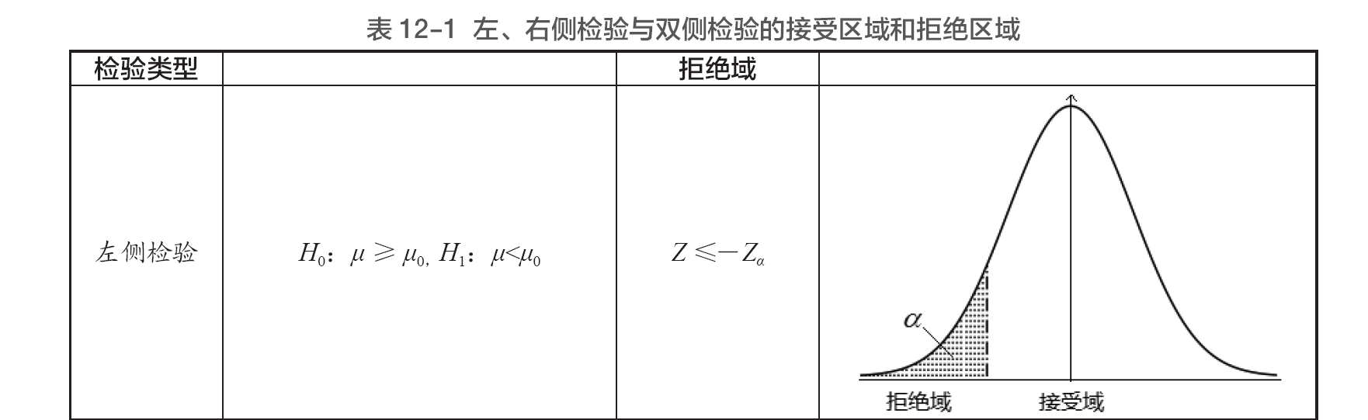
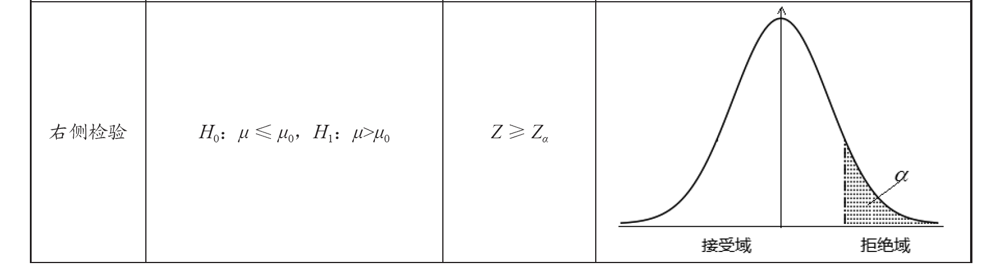
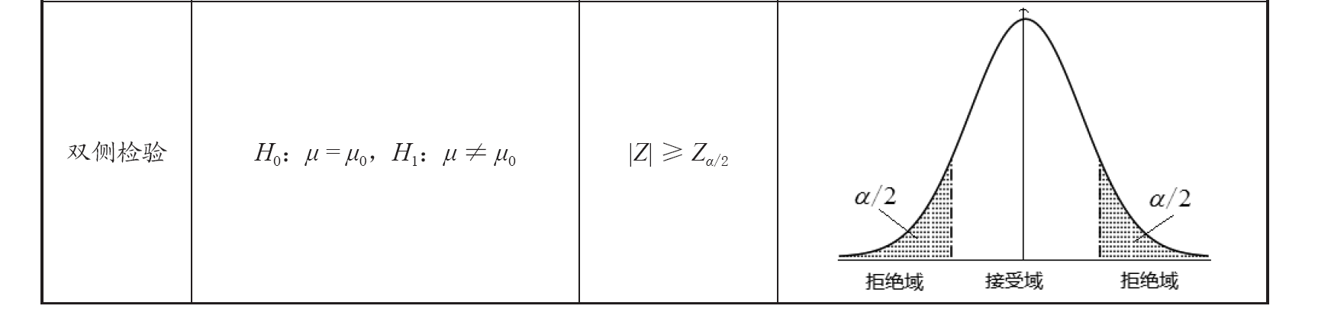

Slide 9
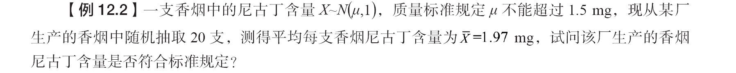

Slide 10
12.1.3 P 值检验法
如在给定的显著性水平下，两次抽样的结果都是拒绝原假设，样本信息中包含了反对原假设的证据，我们就需要衡量证据强度的差异，因此需要找到一个能够衡量样本所包含对原假设有利或不利信息强度的量。

Slide 11
【例12.3】某食品厂用自动装罐机装罐头食品，每罐的标准重量为500 克，设罐重是服从正态分布的随机变量，根据多年的观测结果，其标准差σ = 10，每隔一段时间要检测机器工作是否正常。现从中抽取10 罐，测得平均重量为506 克，问这段时间机器工作是否正常？隔一段时间又从中抽取10 罐，测得平均重量为505 克，问这时机器工作是否正常？

Slide 12
【例12.4】从甲地发送一个讯号到乙地， 设乙地收到的讯号是一个随机变量X， 且X~N(μ,0.2²)，其中μ 是甲地发送的真实讯号值，现从甲地发送同一讯号5 次，乙地收到的讯号值为。8.05，8.15，8.2，8.1，8.25。给定显著性水平α = 0.05，试利用P 值检验法检验。假设检验问题 H₀：μ = 8，H₁：μ ≠ 8。

Slide 13
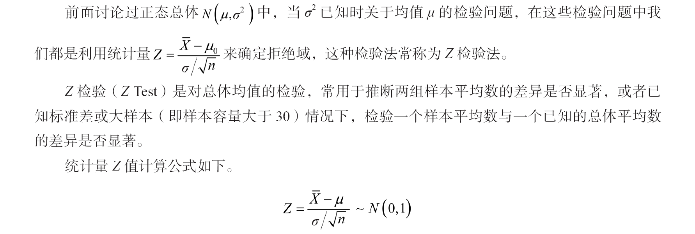
12.2 Z 检验

Slide 15
【例12.6】某机床厂加工一种零件，根据经验，该厂加工零件的椭圆度近似服从正态分布，
其总体均值为μ = 0.081mm，总体标准差为σ = 0.025。今换一种新机床进行加工，抽取n = 200 个零件进行检验，得到的椭圆度均值为0.076mm。试问新机床加工零件的椭圆度的均值与以前有无显著差异(α = 0.05) ？

Slide 16

【例12.7】根据大量资料，某厂生产的灯泡的使用寿命服从正态分布 。现从最近生产的一批产品中随机抽取16 只，测得样本平均寿命为1080 小时。试在0.05 的显著性水平下判断这批产品的使用寿命是否有显著提高(α = 0.05) ？

Slide 17
12.3 t 检验
t 检验主要用于样本含量较小（例如n < 30）、总体标准差σ 未知的正态分布。t 检验包括单总体检验和双总体检验以及配对样本检验 。

Slide 18
1. 单总体检验
单总体t 检验又称单样本均数t 检验(one sample t test)。当样本的总体标准差σ 未知且服从正态分布时，检验样本均值μ 与已知总体均值μ₀ 是否存在显著性差异。总体均值μ₀ 一般是理论值或标准值，也可以是经大量观察得到的较稳定的指标值。例如，选取5 个人，测定他们的身高，要看这5 个人的身高平均值是高于、低于还是等于1.70m，就需要用t 检验方法。

Slide 19

【例12.8】一手机生产厂家在其宣传广告中称他们生产的某种品牌的手机待机时间的平均值至少为71.5 小时，质检部门检查了该厂生产的这种品牌的手机6 部，得到的待机时间为69，68，72，70，66，75，设手机的待机时间X~N ，由这些数据能否说明其广告是否存在欺骗消费者的嫌疑（显著性水平α = 0.05）？

Slide 20
2. 配对t 检验
配对t检验(paired t test)，又称非独立两样本均值t检验，可以检验两个配对样本所代表的总体均值差异是否显著，也可用来检验一组样本在某处理前后的均值有无差异。

Slide 21
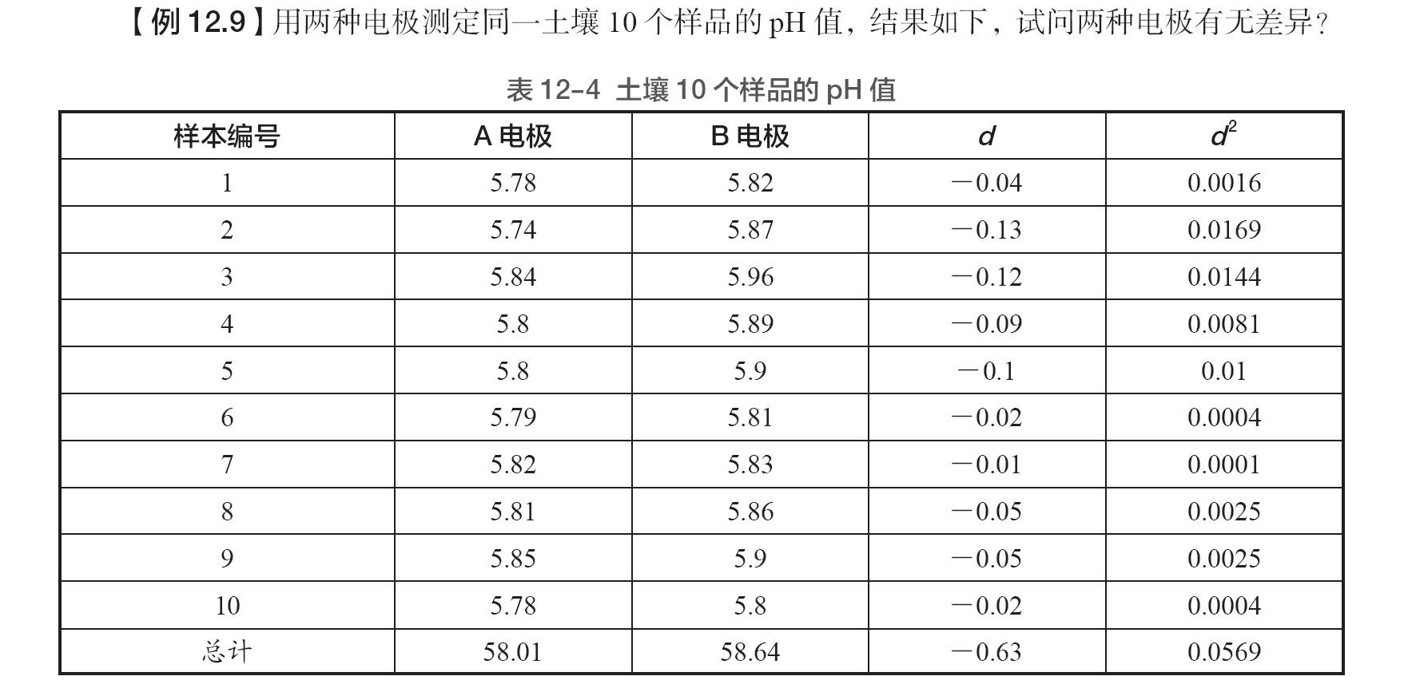

Slide 22
3. 两独立样本t 检验
两独立样本t 检验又称成组t 检验，适用于完全随机设计的两样本均值的比较，其目的是检验两样本所来自的总体的均值是否相等。完全随机设计是将受试对象随机地分配到两组中，每组数据分别接受不同的处理后，对结果进行分析比较。
【例12.10】某烟厂生产两种香烟，独立地随机抽取样本容量相同的烟叶标本测其尼古丁含量的毫克数，分别测得：
甲种香烟：25 28 23 26 29 22
乙种香烟：28 23 30 25 21 27
假定尼古丁含量都服从正态分布且具有公共方差，在显著性水平α = 0.05 下，判断两种香烟的尼古丁含量有无显著差异？

Slide 23
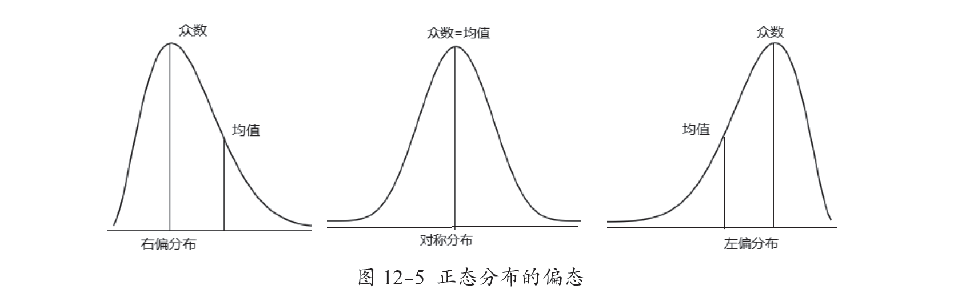
4. 正态性检验和两总体方差的齐性检验
前面Z 检验和t 检验都是围绕正态总体分布参数的检验问题，两独立样本均值t 检验要求方差齐性，即两组总体方差相等或两样本方差间无显著性差异。下面对分布的正态性检验和两总体分布方差的齐性检验进行讨论。
（1）正态性检验
正态分布的特征是对称性和正态峰。分布对称时众数（出现频数最多的数）和均值密合，如图12-5 所示：若均值－众数>0，称正偏态，因为有少数变量值很大，使曲线右侧尾部拖得很长，故又称右偏态；若均值－众数<0 称负偏态，因为有少数变量值很小，使曲线左侧尾部拖得很长，故又称左偏态。

Slide 24
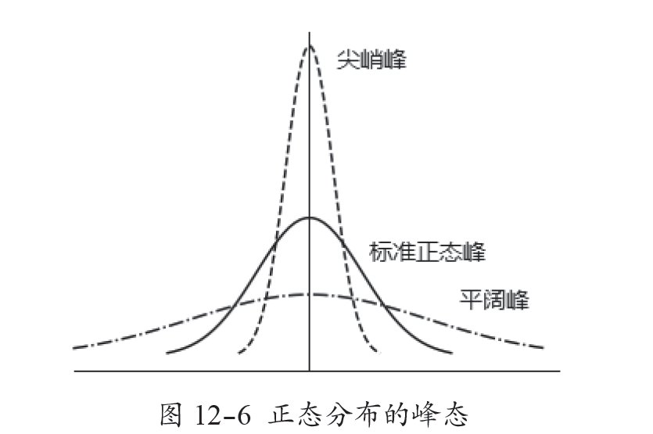
峰度用来衡量总体密度曲线的陡峭程度，直观看来，峰度反映了峰部的尖度。正态曲线的峰度叫正态峰，见图12-6 中的实线。如果峰度大于3 称为尖峭峰，峰的形状比较尖，比正态分布峰要陡峭。反之则称为平阔峰。

Slide 25
常用的检验方法如下。
图示法：包括P-P 图法和Q-Q 图法。Q-Q 图是以标准正态分布的分位数为横坐标，样本值为纵坐标的散点图，当Q-Q 图上的数据点近似地在一条直线附近时，可认为呈正态分布。P-P 图和Q-Q 图的用途完全相同，只是检验方法存在差异。
偏度检验：主要计算偏度系数G₁。检验假设H₀：G₁ = 0，总体分布对称；H₁：G₁ ≠ 0，总体分布不对称。
峰度检验：主要计算峰度系数G₂。检验假设H₀：G₂= 0，总体分布为正态峰；H₁：G₂ ≠ 0，总体分布不是正态峰。

Slide 26
（2）方差齐性检验
通常方差是指数据的分布离散程度，例如方差分析（ANOVA）中，假定不同的样本数据虽然来自不同均值的抽样总体，但它们应该有相同的方差。方差齐性是指不同样本的方差大体相同，比较两个或两个以上样本均值时，例如双样本t 检验时，如果方差有显著差异将会掩盖掉均值的差异信息并导致结论错误。
方差齐性检验的方法是以两方差中较大的方差为分子，较小的方差为分母，求二者的比值，称为F 值，然后将求得的F 值与临界值比较，看差异是否显著。

Slide 27
【例12.11】某烟厂生产两种香烟，独立地随机抽取样本容量相同的烟叶标本测其尼古丁含量的毫克数，分别测得：
甲种香烟：25 28 23 26 29 22
乙种香烟：28 23 30 25 21 27
假定每种尼古丁含量都服从正态分布且具有公共方差，在显著性水平α = 0.05 下，判断两种香烟的尼古丁含量的方差是否相等。

Slide 28
12.4 卡方检验
前面对总体参数的假设检验普遍要求是总体呈正态分布，但实际研究中，有时不能知道总体服从什么类型的分布，这些情况下，需要掌握一些非参数检验技术。非参数检验是在总体方差未知或知道甚少的情况下，利用样本数据对总体分布形态等进行推断的方法。由于非参数检验方法在推断过程中不涉及有关总体分布的参数，因此被称为“非参数”检验。其中最为常用的就是卡方检验（也称为χ² 检验）。卡方检验是以卡方分布为基础的一种检验方法，只适合于大样本的情形，一般要求样本容量n ≥ 50。
卡方检验是一种用途很广的假设检验方法，它主要用于检验两个或两个以上样本率或构成比之间差别的显著性.

Slide 29
卡方检验法的基本思想：检验样本的实际观测值与理论推断值之间的偏离程度，统计量卡方值表示实际观测值与理论推断值之间的偏离程度，卡方值越大，偏差越大；卡方值越小，偏差越小，若两个值完全相等时，卡方值就为0，表明实际观测值和理论值完全符合。

Slide 30
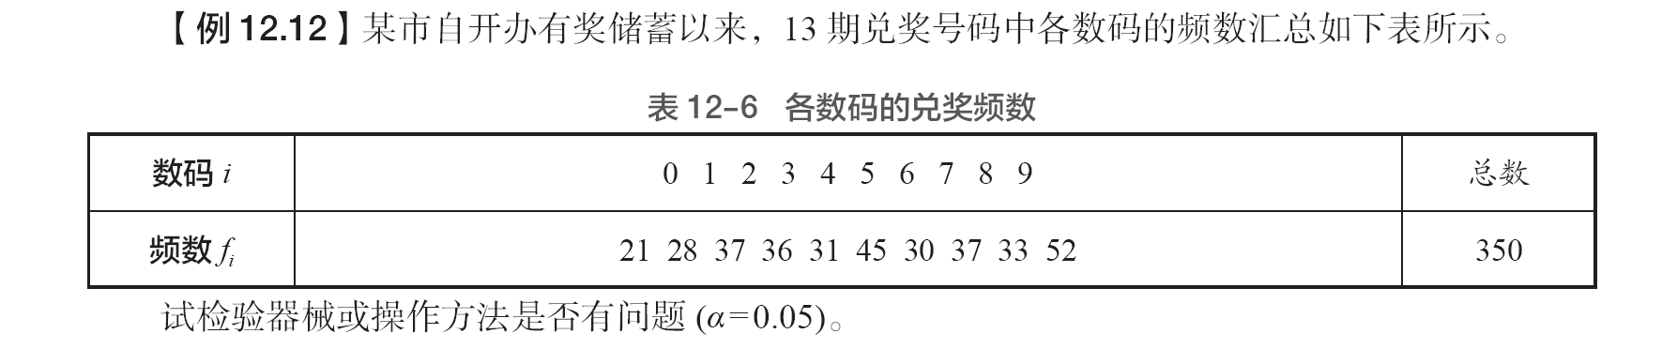

Slide 31
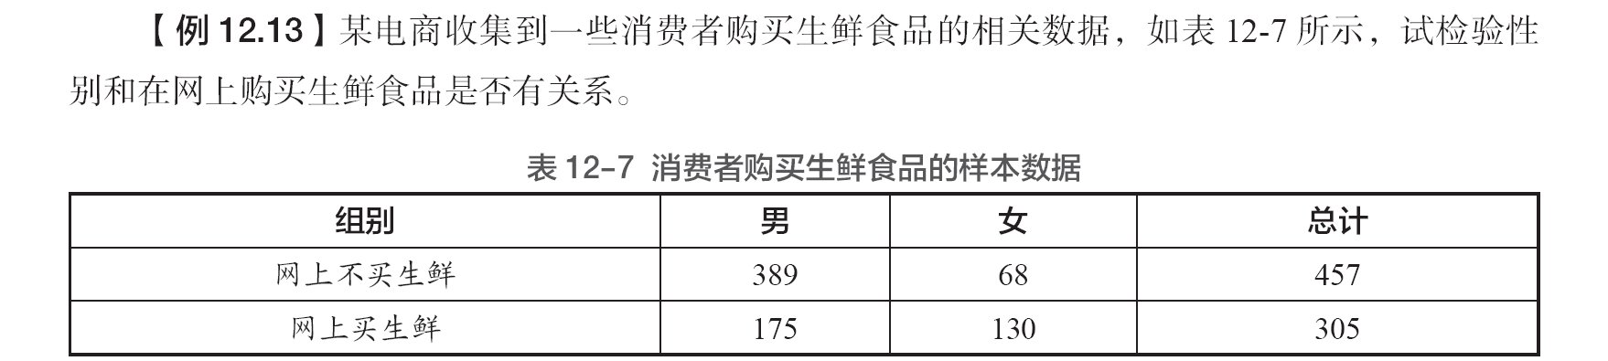

Slide 32
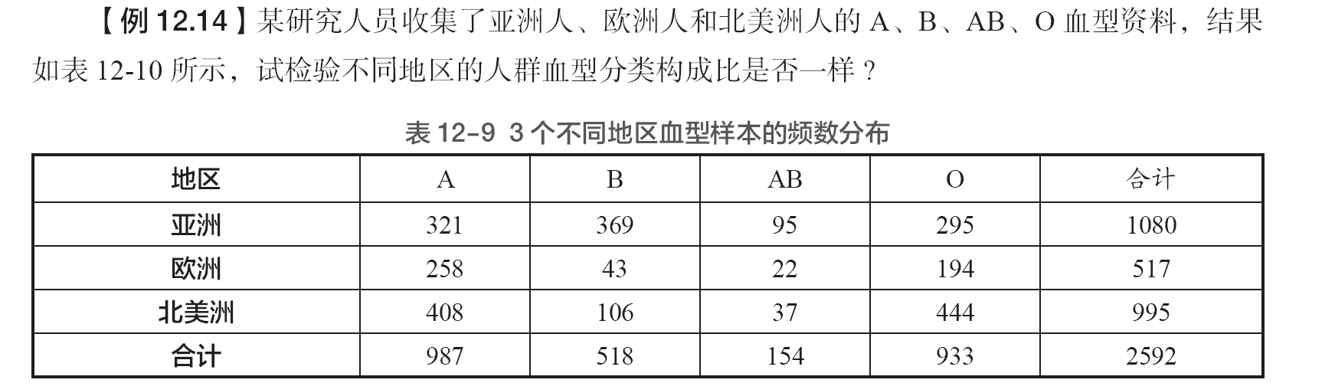

Slide 33
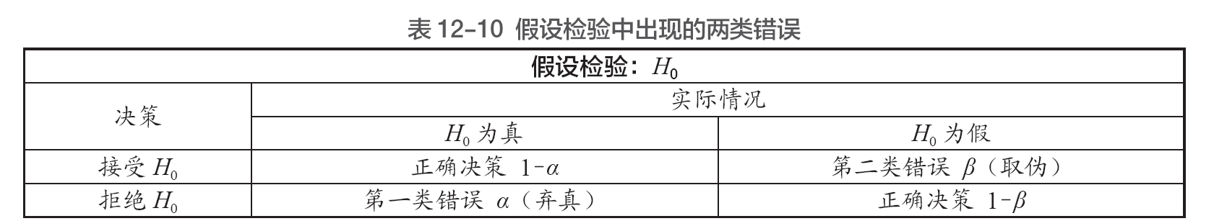
12.5 假设检验中的两类错误
由于假设检验法则是根据样本做出的推断，样本是随机采样得到的，因此假设检验有可能做出错误的推断。表12-10 中列出采用假设检验规则进行推断可能犯的两类错误。

Slide 34
第一类错误是“弃真”：当假设H₀ 正确时，小概率事件也有可能发生，此时拒绝假设H₀就犯了“弃真”的错误，称此为第一类错误。犯第一类错误是“小概率事件不会发生”的假定所引起的，因此犯错概率恰好就是“小概率事件”的发生概率，即显著性水平α。
P{ 拒绝H₀ |H₀ 为真} = α
第二类错误是“取伪”：若假设H₀ 不正确，但在一次抽样检验结果中未发生不合理结果，这时接受H₀，就犯了“取伪”的错误，称此为第二类错误。记β 为犯第二类错误的概率，即
P{ 接受H₀ |H₀ 不真} = β

Slide 35
理论上自然希望犯这两类错误的概率都很小，但是当样本容量n 固定时，拒绝H₀ 和接受H₀ 的概率不能同时小，即α 和β 不能同时都小，α 和β 的关系就像跷跷板，即α 变小时，β 就变大；β 变小时，α 就变大。一般只有当样本容量n 增大时，才有可能使两者变小。
第一类错误“弃真”出现原因：从总体中抽取样本时，存在多个样本平均值，由于样本抽样的随机性，恰好抽到的样本均值把本来真实的原假设拒绝了，这就是“弃真”错误出现的原因。
第二类错误“取伪”出现原因：如果原假设H₀是错误的，随机抽取的样本有可能落入接受域，导致假设检验的结果是接受原假设H₀ ，造成“取伪”错误。

Slide 36

【例12.15】一个公司有员工3000 人（研究的总体），人均收入 , 为了检验公司员工工资统计报表的真实性，研究者抽取 50 人的大样本进行随机抽样调查，人均收入的调查结果：样本均值为871 元, 标准差为21 元，能否认为总体中人均收入μ₀ = 880 元的数据是真实的（显著性水平α = 0.05）？

Slide 37
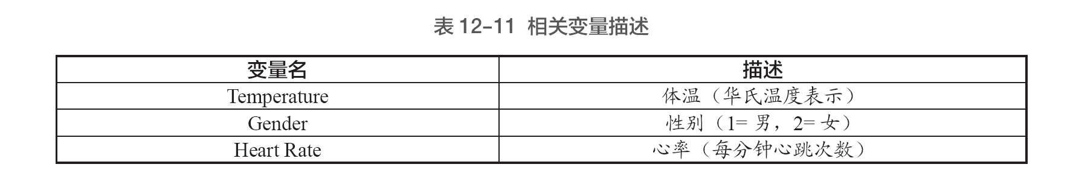
12.6 综合实例1——体检数据中的假设检验问题
本例中的数据集通过采样普通人的体温、性别、心率得到，利用t 检验对数据集进行假设检验，数据集包括130 条数据，3 列变量，变量的具体描述如表12-11 所示（本节开发环境采用Jupyter）。

Slide 38
（1）显示数据集及相关统计描述信息（均值、标准差等）。
（2）试检验体温的分布是否服从正态分布。
① 直方图初判。
② 利用SciPy 工具检验正态性。
③ 通过分位数- 分位数(Q-Q) 图检查正态分布。
④ 基于 ECDF（经验累积分布函数）正态检验。
（3）有学者提出98.6 是人类的平均体温，我们是否接受该观点？
① 依题意，提出假设。
② 判断检验类型：总体标准差未知，所以采用单样本t 检验。
③ 计算统计量t 值，根据t 值，得到相应的P 值。
当P ≤显著性水平α 时，拒绝原假设，接受备择假设。
当P > 显著性水平α 时，接受原假设。
④ 使用SciPy 包中的ttest_1samp 函数，计算单独样本t 检验。该函数返回的第1 个值为t 值，
第2 个值为双尾检验的P 值。

Slide 39
（4）男性和女性的体温有明显差异吗？
① 依题意，提出假设。
原假设H₀ ：男性和女性的体温相等，备择假设H₁ ：男性和女性的体温不相等。
② 判断检验类型：该例为两独立样本的t 检验。
③ 使用SciPy 包中的ttest_ ttest_ind，计算两独立样本t 检验。当不确定两总体方差是否相等时，应先利用levene 检验，检验两总体是否具有方差齐性。

Slide 40
12.7 综合实例2——种族对求职是否有影响
下面针对一个具体实例“白人和黑人在求职路上会有种族的歧视”来实现卡方检验。具体步骤如下。
（1）该数据集中一共包含4870 条数据，55 个变量。查看数据集内容。
（2）分别提取白人和黑人的统计数据。
（3）对比两组样本数据的均值，黑人录取率为6.4%，白人录取率为9.7%，从直观上看，种
族对录取有影响，下面用假设检验方法来进一步验证。

Slide 41
12.8 高手点拨
在机器学习中，卡方检验常用作文本分类中特征的选择，卡方值描述了自变量与因变量之间的相关程度，卡方值越大，相关程度也越大，因此可以利用卡方值来作特征选择，保留相关程度大的变量。如新闻分类中，如果希望获取和体育类别相关性最强的100 个词，后期处理中就可以按照标题是否包含这100 个词来确定新闻是否归属于体育类。对体育类新闻标题所包含的每个词计算统计量卡方值，然后按卡方值排序，取卡方值最大的前100 个词。

Slide 42
【例12.16】现在有N 篇文档，其中有M 篇是关于体育的，考察词汇“篮球”与类别“体育”之间的相关性。我们分别收集到4 个观察值。
（1）包含“篮球”且属于“体育”类别的文档数A：34 篇。
（2）包含“篮球”但不属于“体育”类别的文档数B：6 篇。
（3）不包含“篮球”但属于“体育”类别的文档数C：20 篇。
（4）既不包含“篮球”也不属于“体育”类别的文档数D：24 篇。

Slide 43


12.9 习题
（1）在10 块地上同时种植甲、乙两种作物，其产量服从正态分布，并且方差相同。结果计算得 =30.97， =21.79，S _{x}=26.7，S _{y}=12.1。试问这两种作物的产量有无明显差异?
（2）从某中学随机抽取两个班，调查他们对待文理分科的态度，结果，甲班37 人赞成，27 人反对；乙班39 人赞成，21 人反对，试问这两个班对待文理分科的态度是否有显著差异(α = 0.05) ？

